Slide 1
ВСЕРОССИЙСКОЕ СОВЕЩАНИЕ
«СОСТОЯНИЕ И ПЕРСПЕКТИВЫ РАЗВИТИЯ ГОСУДАРСТВЕННОГО ГЕОЛОГИЧЕСКОГО КАРТОГРАФИРОВАНИЯ ТЕРРИТОРИИ РОССИЙСКОЙ ФЕДЕРАЦИИ И ЕЕ КОНТИНЕНТАЛЬНОГО ШЕЛЬФА»
Принципы и технология создания карты закономерностей размещения и прогноза на нефть и газ территории Российской Федерации на основе обобщения материалов Госгеолкарты-1000/3
Ларичев А.И., Видик С.В., Бостриков О.И., Кахая В.Г., Оленникова Е.В., Заварзин И.В., Чеканов В.И., Хабаров А.Н. (ФГБУ «ВСЕГЕИ»)
19–22 апреля 2022 года, ФГБУ «ВСЕГЕИ», Санкт-Петербург
Notes:
Программа по созданию и подготовке к изданию комплектов Государственной геологической карты Российской Федерации и её континентального шельфа миллионного масштаба (Госгеолкарта-1000/3) реализуется с 1995 года и в ближайшее время будет завершена.
В комплекте карт, создаваемых в соответствии с «Программой»… предусматривалось и построение карт прогноза на нефть и газ миллионного масштаба.

Slide 2
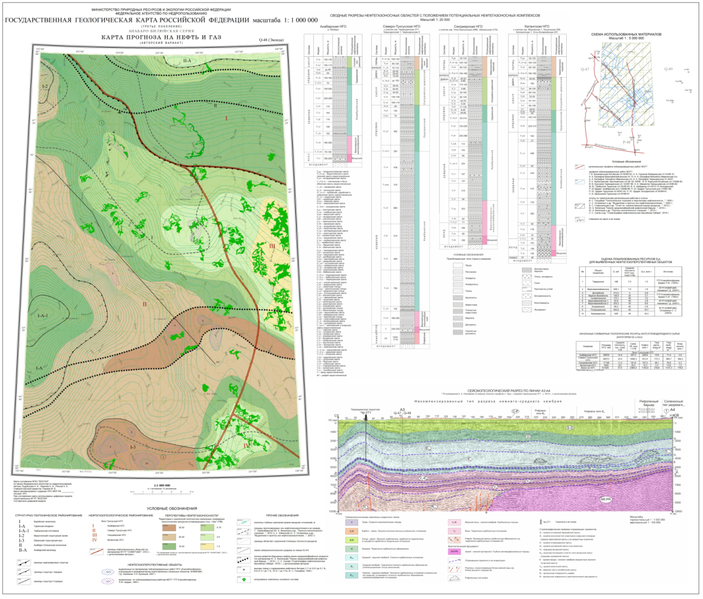
КАРТА ПРОГНОЗА НА НЕФТЬ И ГАЗ, лист Q-48
2
Notes:
На этом слайде приводится пример построения карт прогноза на нефть и газ.

Slide 3
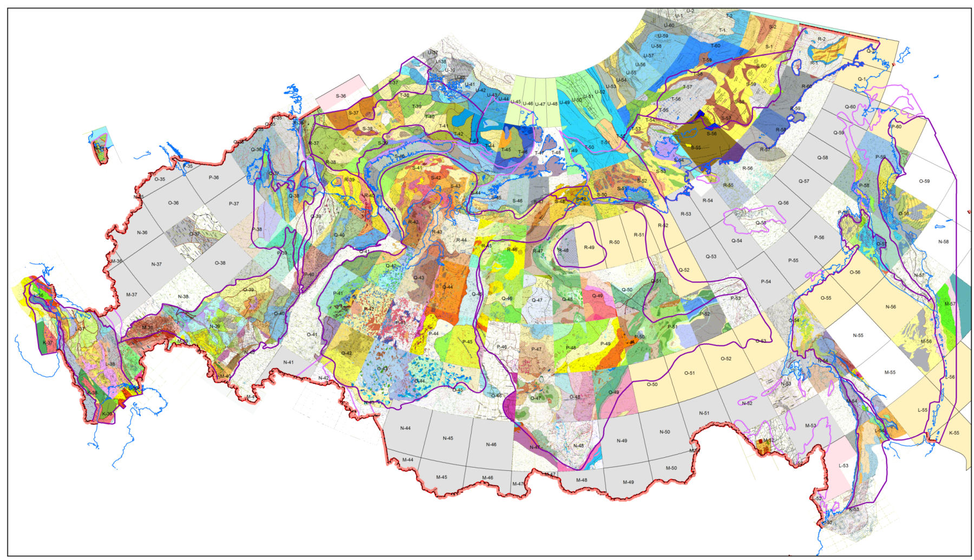
СОСТОЯНИЕ РАБОТ ПО СОСТАВЛЕНИЮ КАРТ ПРОГНОЗА НА НЕФТЬ И ГАЗ В КОМПЛЕКТАХ ОБЯЗАТЕЛЬНЫХ ПРИЛОЖЕНИЙ ГК-1000/3
3
Notes:
На этом слайде отражено состояние работ по созданию карт прогноза на нефть и газ миллионного масштаба по территориям нефтегазоносных провинций РФ.
Всего было составлено – 97 карт и 84 схемы, работы на 20 листах продолжаются.
На сборном полотне карт прогноза на нефть много невязок. Причина этого в том, что карты составлялись в разное время различными авторами и организациями, а также и «Методические руководства по составлению и подготовке к изданию Государственной геологической карты миллионного масштаба неоднократно редактировались и изменялись. В связи с этим обобщение и увязка «несбивок» на границах листов становится одной из задач «Мониторинга…….»

Slide 4
ТЕХНИЧЕСКОЕ (ГЕОЛОГИЧЕСКОЕ) ЗАДАНИЕ
Составление цифровой карты закономерностей размещения и прогноза на нефть и газ территории Российской Федерации и прилегающих акваторий масштаба 1:2 500 000 на основе увязки и обобщения комплектов Госгеолкарты-1000/3, актуализации минерагенических блоков серийных легенд Госгеолкарты-1000/3 по нефтегазоносности, а также с учетом результатов количественной оценки ресурсов нефти и газа РФ по состоянию на 01.01.2017, и Государственного баланса запасов полезных ископаемых РФ
1 этап (2020 год):
Составление предварительных легенды и цифровой карты закономерностей размещения и прогноза на нефть и газ территории Российской Федерации и прилегающих акваторий масштаба 1:2 500 000 на основе увязки и обобщения комплектов Госгеолкарты-1000/3 с учетом межсерийной корреляции стратиграфических объемов нефтегазоносных комплексов, увязанных с общей стратиграфической шкалой России (2019 г) и региональными стратиграфическими шкалами (Арктическая зона РФ, территория Сибирской платформы).
Уточнение закономерностей распределения залежей углеводородов и зон нефтегазонакопления в осадочных бассейнах шельфа Арктической зоны РФ.
4
Notes:
Логическим завершением работ по составлению карт прогноза нефтегазононосности является создание цифровой карты закономерностей размещения и прогноза на нефть и газ территории Российской Федерации и прилегающих акваторий в масштабе два с половиной миллиона.
Эта карта будет создаваться на основе увязки и обобщения комплектов Госгеолкарты-1000/3 и актуализации минерагенических блоков серийных легенд , а также с учетом результатов количественной оценки ресурсов нефти и газа РФ по состоянию на 01.01.2017 и Государственного баланса запасов полезных ископаемых РФ.
На этом слайде показаны задачи первого этапа работ по составлению карты ЗПНГ.

Slide 5
ТЕХНИЧЕСКОЕ (ГЕОЛОГИЧЕСКОЕ) ЗАДАНИЕ
2 этап (2021 год):
Актуализация минерагенических блоков серийных легенд Госгеолкарты-1000/3 по нефтегазоносности, на основе обобщения картографических (карта прогноза на нефть и газ, геологическая карта масштаба 1:1 000 000, тектоническая схема масштаба 1:2 500 000 и др.) и фактографических данных комплектов Госгеолкарты-1000/3; межсерийной корреляции стратиграфических объемов нефтегазоносных комплексов, увязанных с общей стратиграфической шкалой России (2019 г.) и региональными стратиграфическими шкалами (легенды серии листов: Центрально-Европейская, Мезенская, Уральская, Западно-Сибирская, Охотоморская, Скифская) в составе:
- предварительные схемы корреляции стратиграфических объемов нефтегазоносных комплексов по легендам серий листов;
- предварительные структурные карты распространения и литологического состава нефтегазоносных комплексов масштаба 1:2 500 000 по осадочным бассейнам;
- типовые временные сейсмо-геологические разрезы по осадочным бассейнам,
- предварительные разделы объяснительных записок с характеристикой НГК и перспектив нефтегазоносности осадочных бассейнов (по легендам серий листов);
Уточнение закономерностей распределения залежей углеводородов и зон нефтегазонакопления в осадочных бассейнах шельфа Арктической зоны РФ.
Составление легенды цифровой карты закономерностей размещения и прогноза на нефть и газ территории Российской Федерации и прилегающих акваторий масштаба 1:2 500 000
5
Notes:
Это второй этап нашей работ по актуализации минерагенических блоков серийных легенд Госгеолкарты-1000/3, на основе обобщения геологических и структурно – тектонических карт и с учетом межсерийной корреляции стратиграфических объемов нефтегазоносных комплексов, увязанных с общей стратиграфической шкалой России (2019 г.) и региональными стратиграфическими шкалами

Slide 6
ТЕХНИЧЕСКОЕ (ГЕОЛОГИЧЕСКОЕ) ЗАДАНИЕ
3 этап (2022 год):
Составление цифровой карты закономерностей размещения и прогноза на нефть и газ территории Российской Федерации и прилегающих акваторий масштаба 1:2 500 000 на основе увязки и обобщения картографических (карта прогноза на нефть и газ, геологическая карта масштаба 1:1 000 000, тектоническая схема масштаба 1:2 500 000 и др.) и фактографических данных комплектов Госгеолкарты-1000/3, а также продолжения работ 2-го этапа: по актуализации блоков серийных легенд Госгеолкарты-1000/3 по нефтегазоносности (легенды серии листов: Северо-Карско-Баренцевоморская, Южно-Карская, Таймыро-Северо-Земельская, Лаптево-Сибироморская, Мезенская, Центрально-Европейская, Уральская, Западно-Сибирская, Ангаро-Енисейская, Алтае-Саянская, Анабаро-Вилюйская, Алдано-Забайкальская, Верхояно-Колымская, Дальневосточная, Охотоморская, Чукотская, Корякско-Курильская, Скифская), с учетом результатов количественной оценки ресурсов нефти и газа РФ по состоянию на 01.01.2017 и Государственного баланса запасов полезных ископаемых РФ; уточнения закономерностей распределения залежей углеводородов и зон нефтегазонакопления в осадочных бассейнах шельфа Арктической зоны РФ
6
Notes:
В этом году мы завершим работы по Созданию цифровой карты закономерностей размещения и прогноза на нефть и газ по территории Российской Федерации и прилегающим акваториям в масштабе 1:2 500 000 и актуализацию блоков серийных легенд Госгеолкарты-1000/3 по нефтегазоносности.

Slide 7
ОСНОВНЫЕ ПРИНЦИПЫ И ТЕХНОЛОГИЯ СОЗДАНИЯ КАРТЫ ЗАКОНОМЕРНОСТЕЙ И ПРОГНОЗА НА НЕФТЬ И ГАЗ
Использование структурных планов по основным отражающим горизонтам, структурно-тектонического и нефтегазогеологического районирования.
Выделение нефтегазоносных комплексов, характеризующихся своими уникальными особенностями разреза, литологического состава коллекторов и покрышек, строением и типом ловушек и залежей.
Дифференцированный анализ и прогноз нефтегазоносности слагающих продуктивный разрез нефтегазоносных комплексов по материалам «Госгеолкарты 1000/3».
Создание стратиграфо-картографического каркаса состоящего из нефтегазоносных комплексов строго привязанных к стратиграфической шкале и включающего схемы корреляции, карты литологического состава, карты месторождений по НГК.
Выделение в стратиграфическом объеме НГК продуктивных интервалов, связанных с одной или несколькими свитами.
Принятая технология позволяет выявлять и анализировать закономерности распределения УВ по площади и в разрезе и оценивать перспективы нефтегазоносности территорий.
7
Notes:
Коротко изложу принципы и технологию построения карты закономерностей прогноза не нефть и газ.
1. Использование структурных планов по основным отражающим горизонтам, структурно-тектонического и нефтегазогеологического районирования.
2. Выделение нефтегазоносных комплексов, характеризующихся своими уникальными особенностями разреза, литологического состава коллекторов и покрышек, строением и типом ловушек и залежей.
3. Дифференцированный анализ и прогноз нефтегазоносности слагающих продуктивный разрез нефтегазоносных комплексов по материалам «Госгеолкарты 1000/3».
4. Создание стратиграфо-картографического каркаса состоящего из нефтегазоносных комплексов строго привязанных к стратиграфической шкале и включающего схемы корреляции, карты литологического состава, карты месторождений по НГК.
4. Выделение в стратиграфическом объеме НГК продуктивных интервалов, связанных с одной или несколькими свитами.
Принятая технология позволяет выявлять и анализировать закономерности распределения УВ по площади и в разрезе и оценивать перспективы нефтегазоносности территорий.

Slide 8
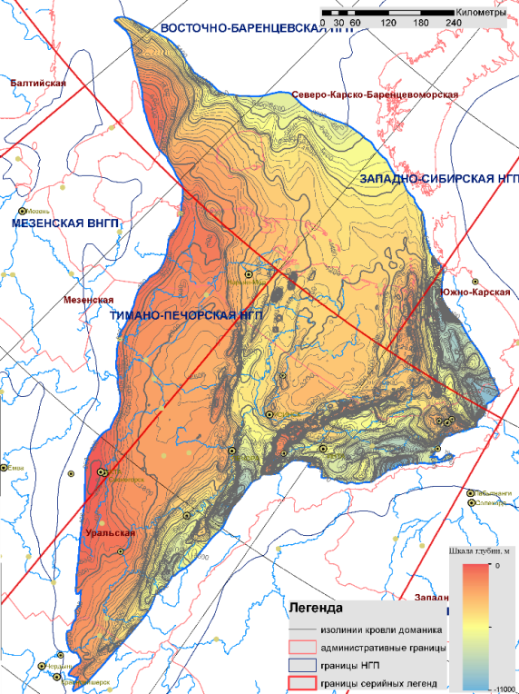
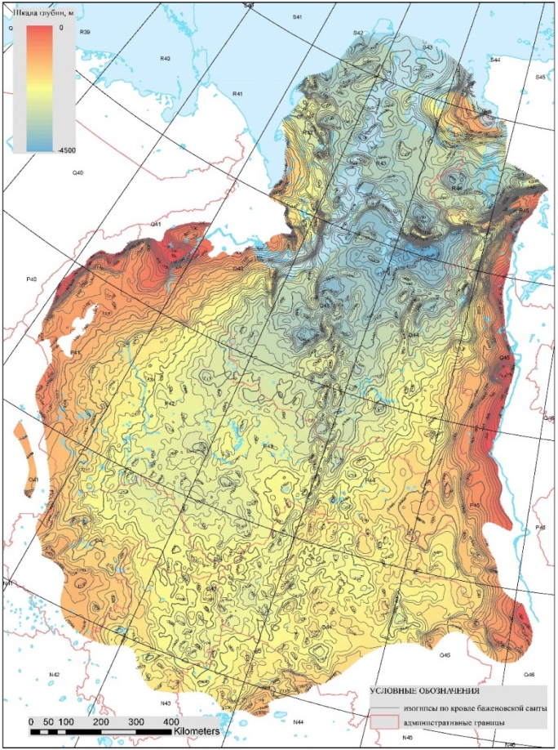
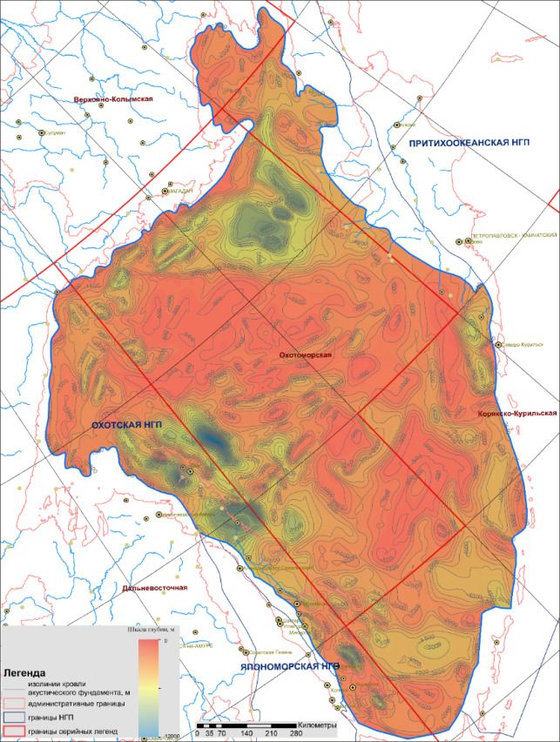
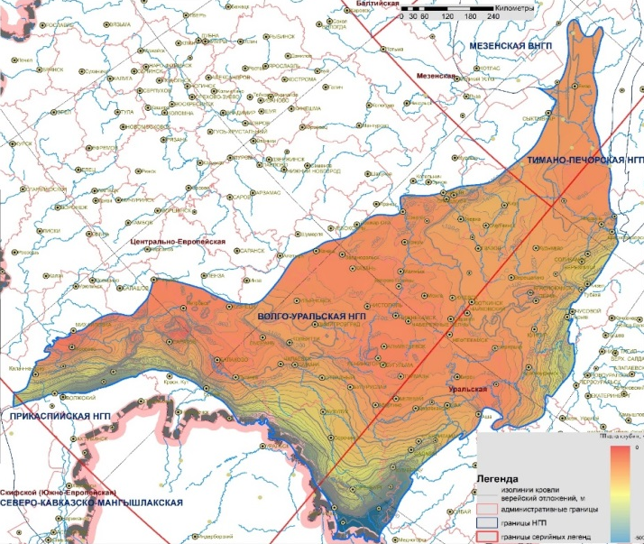
СТРУКТУРНЫЕ КАРТЫ
8
Notes:
В процессе работ для каждой НГП были построены структурные карты по основным опорным (отражающим) горизонтам. В Лено-Тунгусской провинции это кровля тэтэрской свиты, в Волго-Уральской НГП – кровля верейских отложений, в Тимано-Печорской НГП – кровля доманикового горизонта.
По Западно-Сибирской провинции структурные построения были выполнены по кровле баженовской свиты и по подошве верхнеюрского НГК.

Slide 9
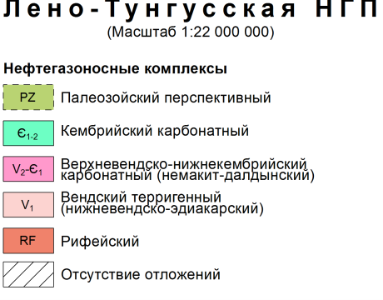
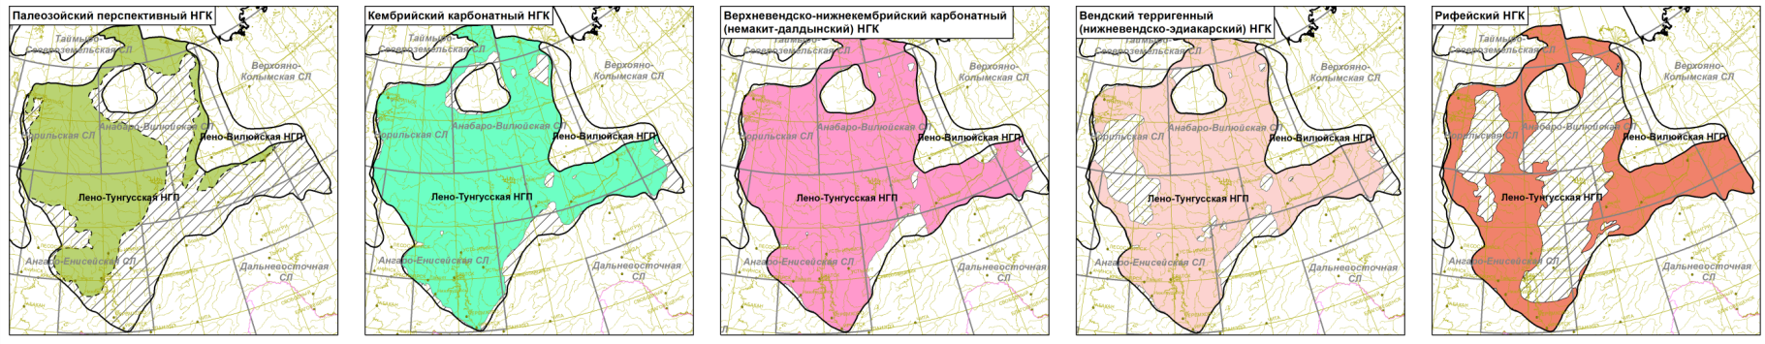
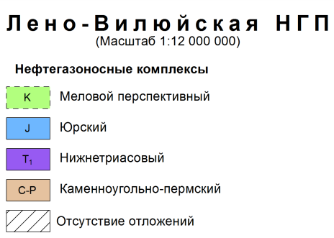
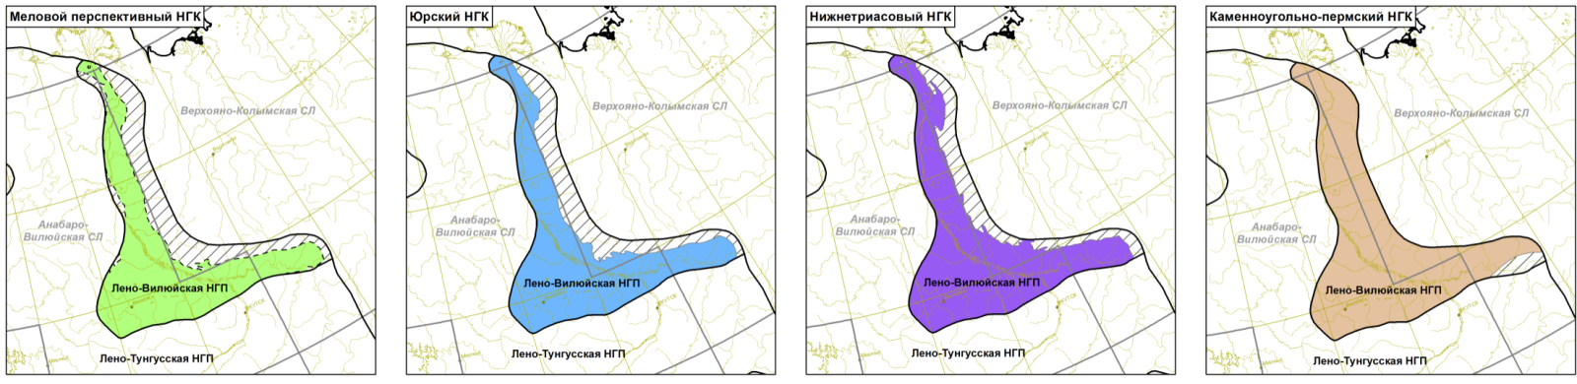
КАРТЫ РАСПРОСТРАНЕНИЯ НГК
9
Notes:
Как уже говорилось, в процессе работ для каждой провинции нами уточнено количество нефтегазоносных комплексов и их стратиграфический объем.
Для всех комплексов осадочного разреза построены карты распространения и литологического состава.
На этом слайде показаны карты распространения нефтегазоносных комплексов в Лено-Тунгусской и Лено-Вилюйской НГП

Slide 10
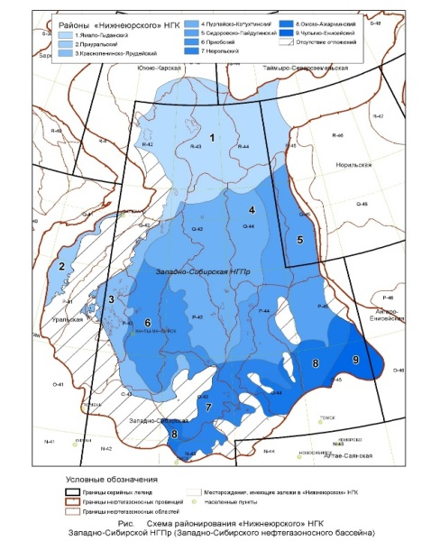
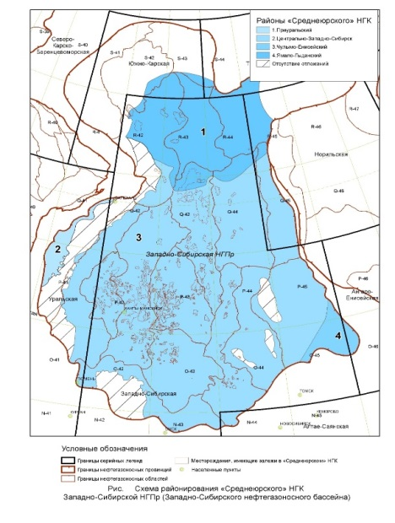
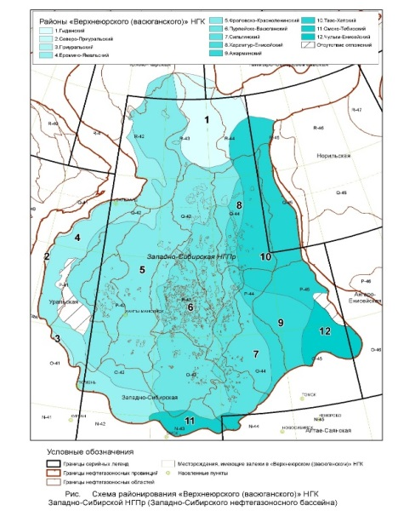
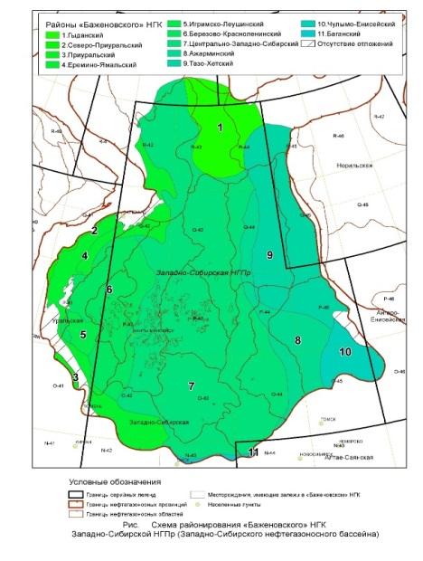
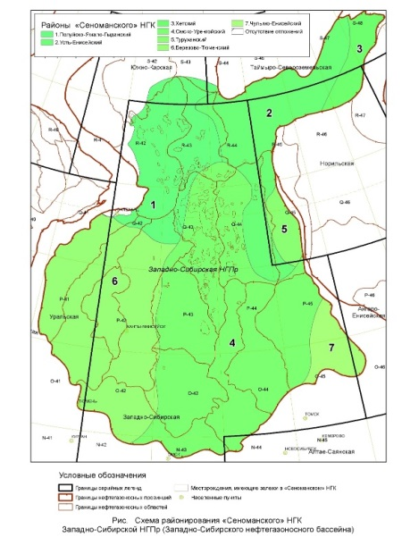
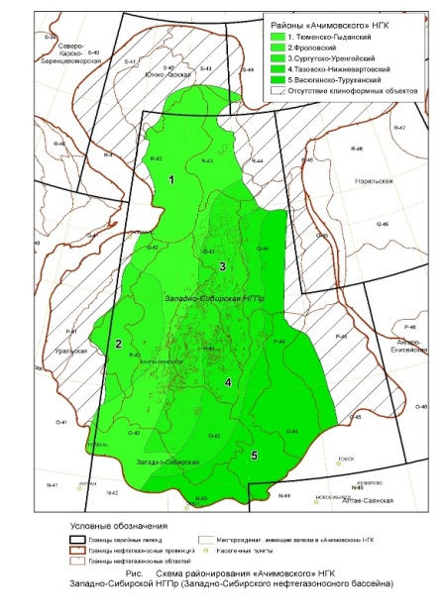
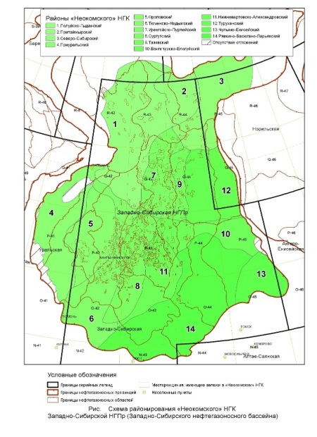
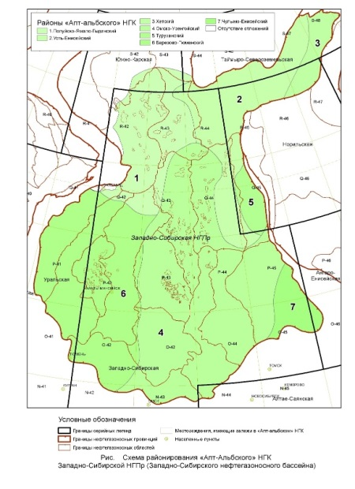
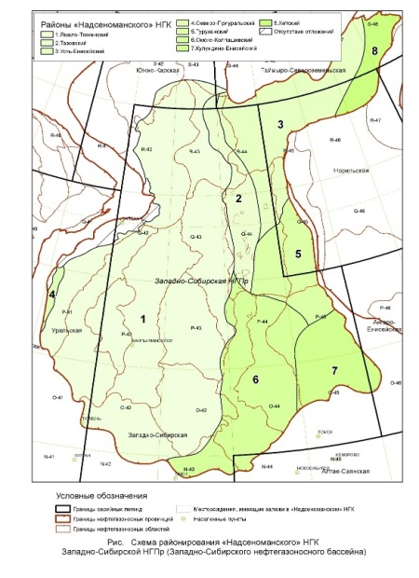
КАРТЫ ЛИТОЛОГИЧЕСКОГО СОСТАВА НГК
10
Notes:
В продуктивном разрезе Западно-Сибирской НГП выделено 10 НГК:
доюрский (PZ-T), нижнеюрский (J1-J2a), среднеюрский (J2), верхнеюрский (васюганский) (J2bt-J3), баженовский (J3tt-K1b) ачимовский (K1b-v) неокомский (K1b-a) апт-альбский (K1a-al) сеноманский (K2s) надсеноманский (K2t-km)
На картах также показаны зоны отсутствия отложений и месторождения в данном НГК.

Slide 11
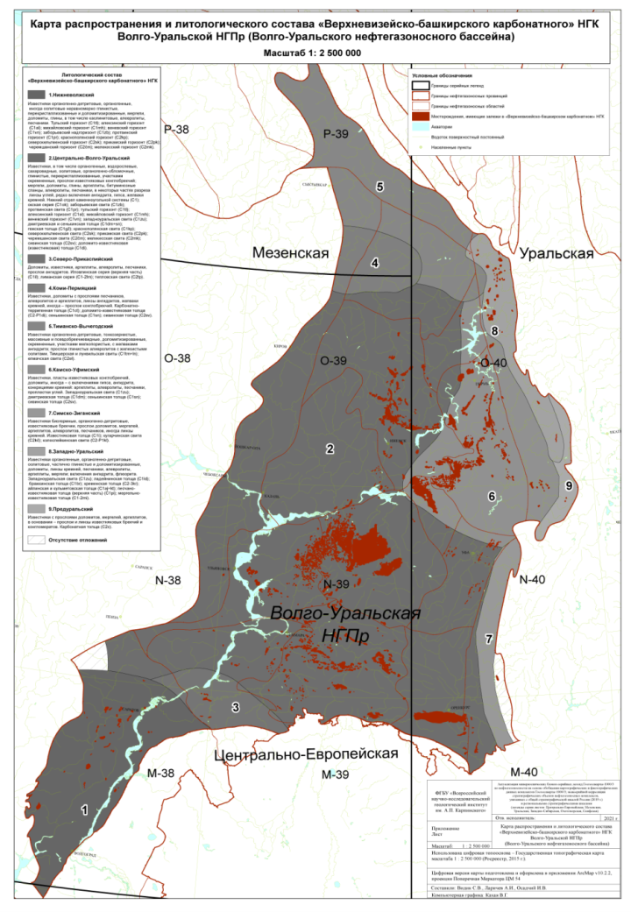
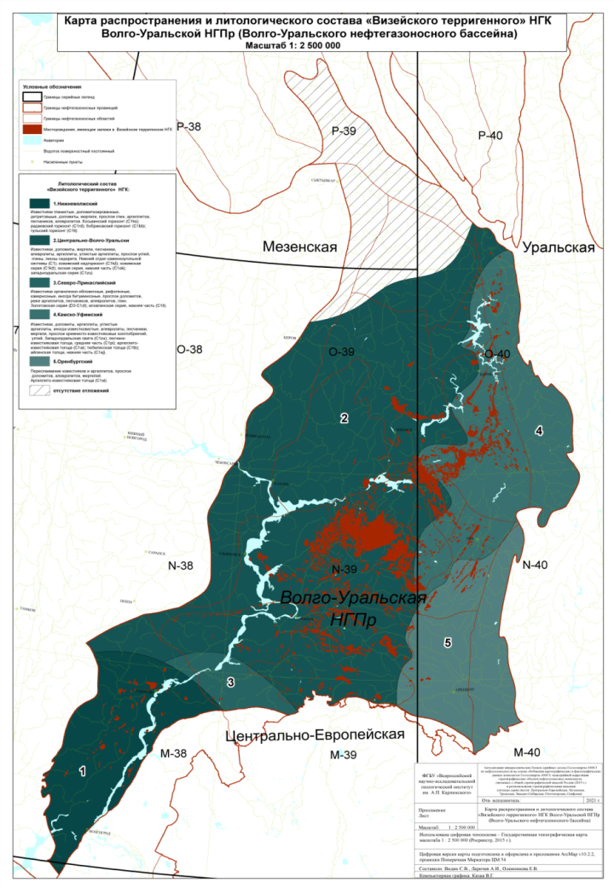
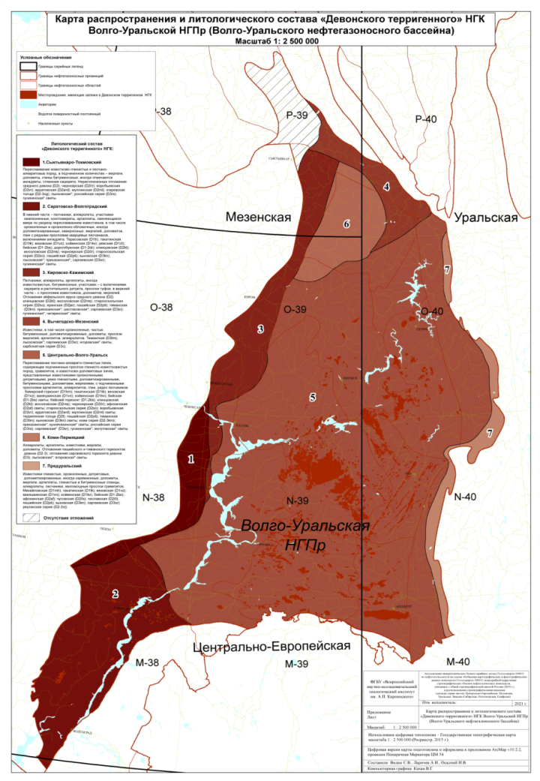
КАРТЫ ЛИТОЛОГИЧЕСКОГО СОСТАВА НГК
11
Notes:
В Волго-Уральской НГП выделено 9 НГК и один перспективный:
Вендский, Нижнепалеозойский перспективный, Девонский терригенный, Верхнедевонско-турнейский карбонатный, Визейский терригенный, Верхневизейско-башкирский карбонатный, Верейский , Каширско-верхнекаменнугольный , Нижнепермский , Уфимско-верхнепермский .
Для 5 основных комплексов построены карты литологического состава

Slide 12
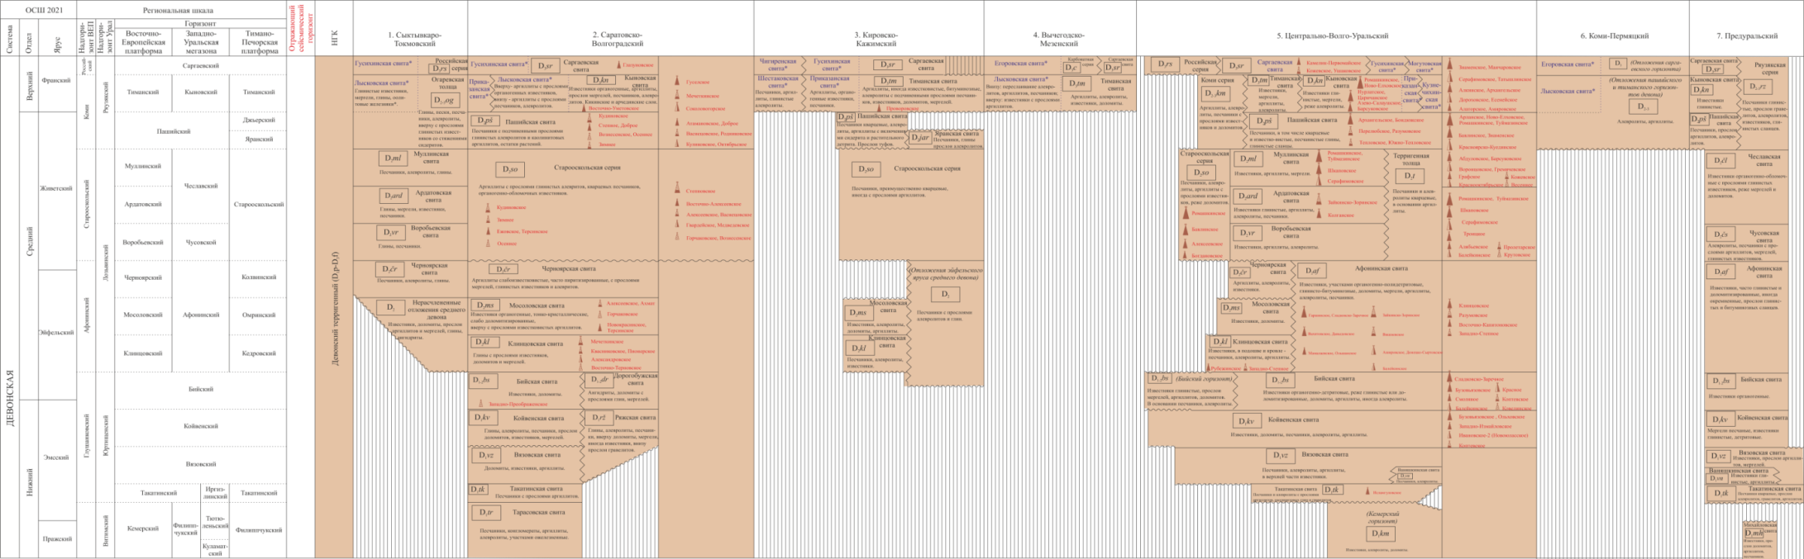
СХЕМЫ КОРРЕЛЯЦИИ НГК
Девонский терригенный НГК. Волго-Уральская НГПр
12
Notes:
Карты литологического состава сопровождаются схемами корреляции нефтегазоносных комплексов. Подобные схемы корреляции составлены впервые по материалам Госгеолкарты 1000/3 на основе схем районирования и схем корреляции.
На этих схемах вынесена информация по нефтегазоносности конкретных стратиграфических подразделений, показана номенклатура продуктивных пластов и региональные флюидоупоры.
Информация по наличию залежей на схемах корреляции дана в соответствии с Государственным Балансом запасов. Для этого была выполнена работа по привязке данных Баланса к НГК.

Slide 13
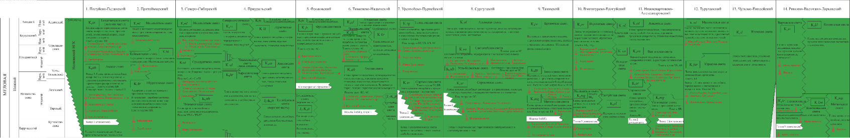
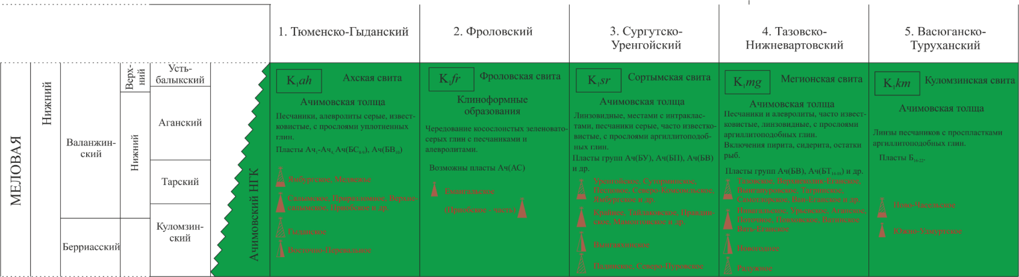
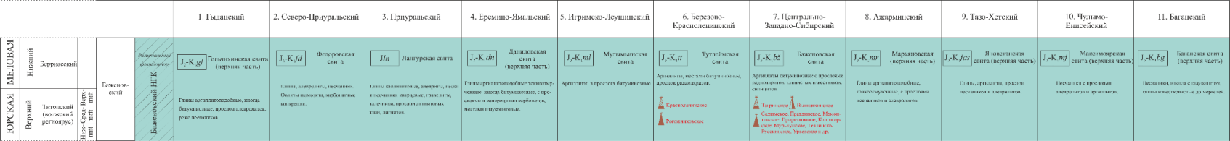
СХЕМЫ КОРРЕЛЯЦИИ НГК
Западно-Сибирская НГПр
Неокомский НГК
Ачимовский НГК
Баженовский НГК
13
Notes:
По Западно-Сибирской НГП были составлены схемы корреляции по 8 нефтегазоносным комплексам.
На этом слайде показаны схемы по неокомскому, ачимовскому и баженовскому НГК.

Slide 14
СОСТАВ КАРТЫ ПРОГНОЗА НА НЕФТЬ И ГАЗ
На результирующей Карте прогноза на нефть и газ территории РФ предполагается наличие следующих слоев:
Нефтегазогеологическое районирование – границы НГПр, НГО, самостоятельных НГО и НГР (в том числе перспективных)
Контуры распространения нефтегазоносных комплексов и основные нефтегазоносные комплексы в пределах провинции.
Структурные планы по основным ОГ.
Месторождения с градацией их по типу флюида
Зоны нефтегазонакопления.
14
Notes:
На печатном макете карты в качестве основной нагрузки планируется отобразить границы НГПр, НГО, самостоятельных НГО и НГР (в том числе перспективных)
Границы и площади распространения нефтегазоносных комплексов.
Структурные планы по основным ОГ.
Месторождения УВ
Зоны нефтегазонакопления.
.

Slide 15
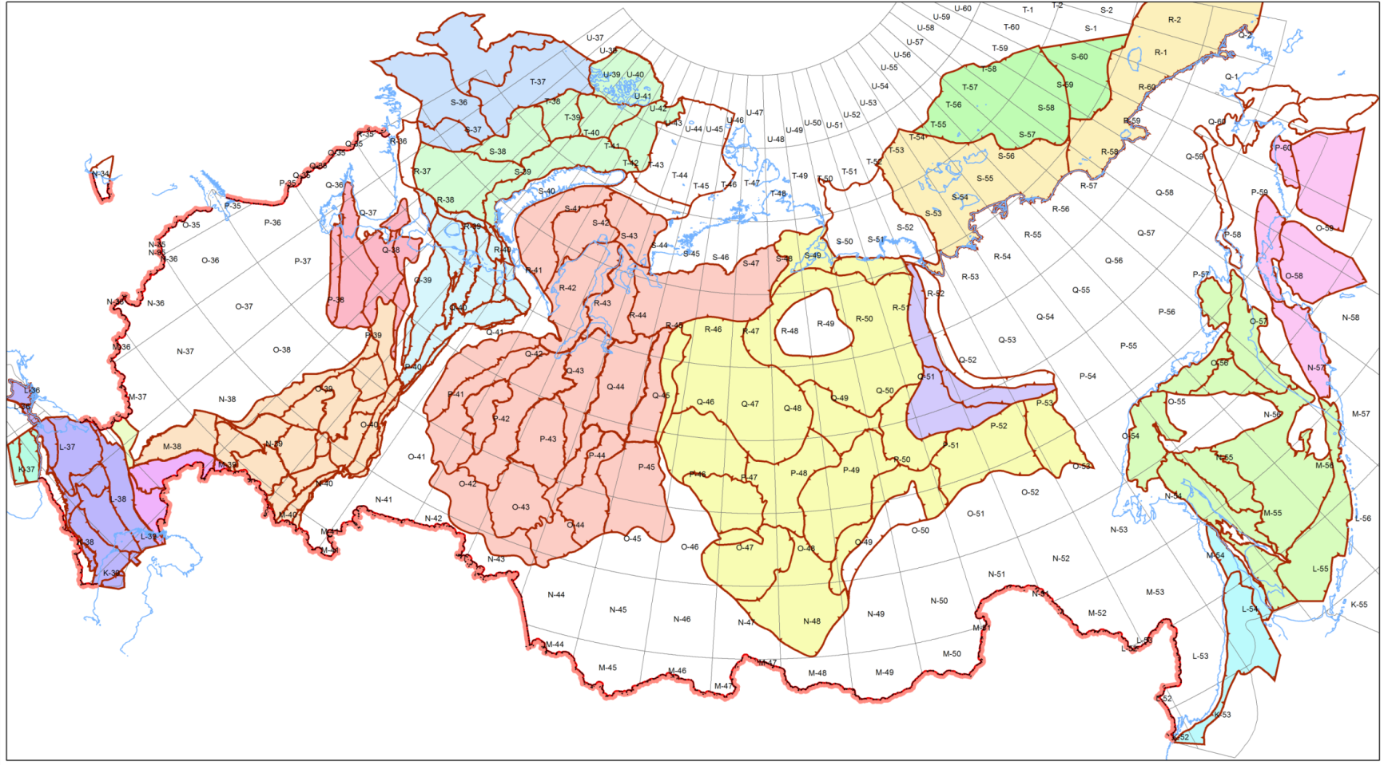
НЕФТЕГАЗОГЕОЛОГИЧЕСКОЕ РАЙОНИРОВАНИЕ
15
Notes:
Нефтегазогеологическое районирование приводится по последним данным ВНИГНИ, из отчета по количественной оценке ресурсов УВ (2019 г). Будут показаны НГП, НГО, самостоятельные НГО и НГР, в том числе перспективные. В настоящее время на территории Российской Федерации выделяется 14 нефтегазоносных провинций и 3 перспективные нефтегазоносные провинции.

Slide 16
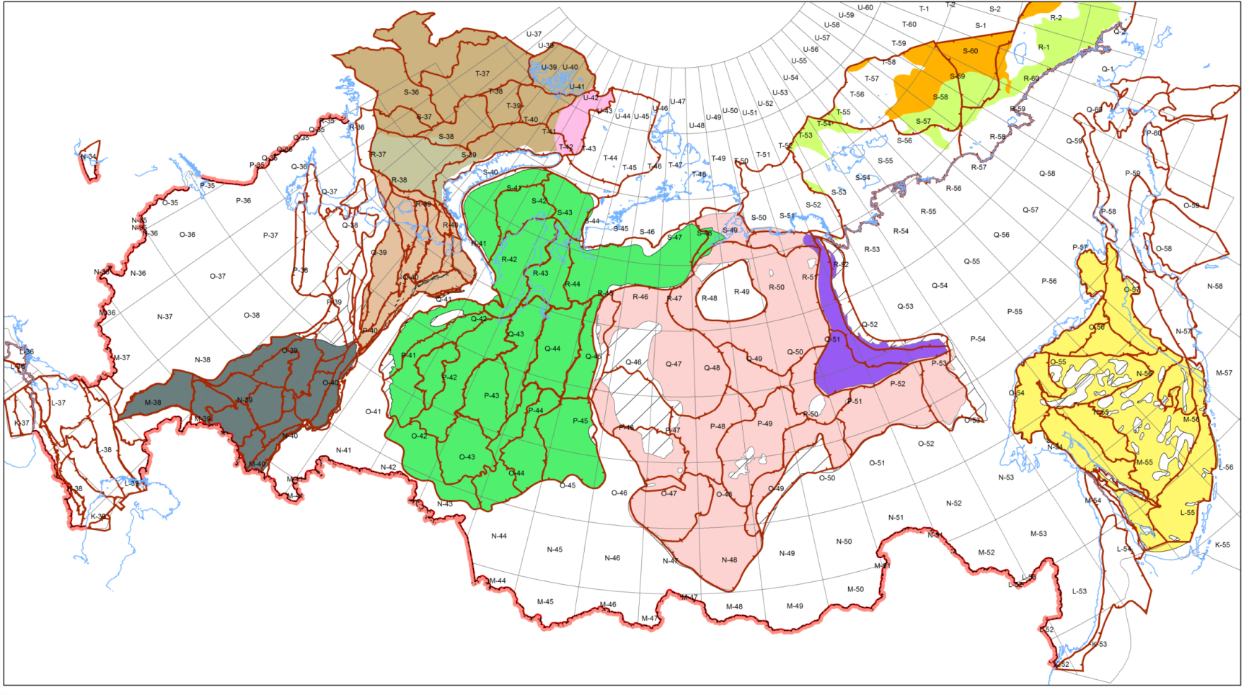
ОСНОВНЫЕ НЕФТЕГАЗОНОСНЫЕ КОМПЛЕКСЫ
16
Notes:
На печатном макете карты будут показаны основные (наиболее продуктивные в пределах провинций) комплексы в виде полигонов с заливкой, соответствующей возрасту НГК. В цифровом варианте карты будет представлен полных набор полигональных и линейных слоев.

Slide 17
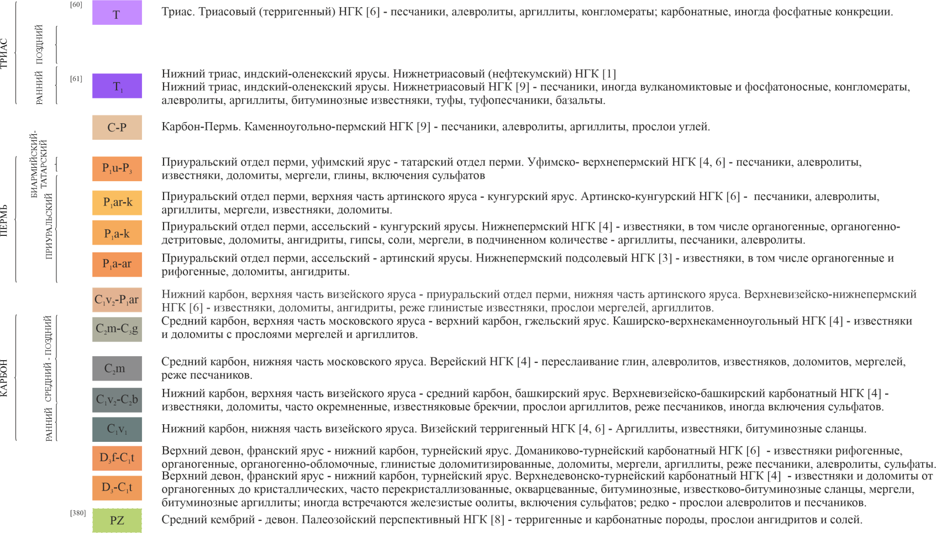
ОСНОВНЫЕ НЕФТЕГАЗОНОСНЫЕ КОМПЛЕКСЫ
(фрагмент легенды)
17
Notes:
На данном слайде показан фрагмент легенды к карте, соответствующий блоку нефтегазоносных комплексов. Как видно каждый НГК имеет стратиграфическую привязку и литологическую характеристику. Заливка полигона выполнена в соответствии с положением комплекса относительно стратиграфической шкалы.

Slide 18
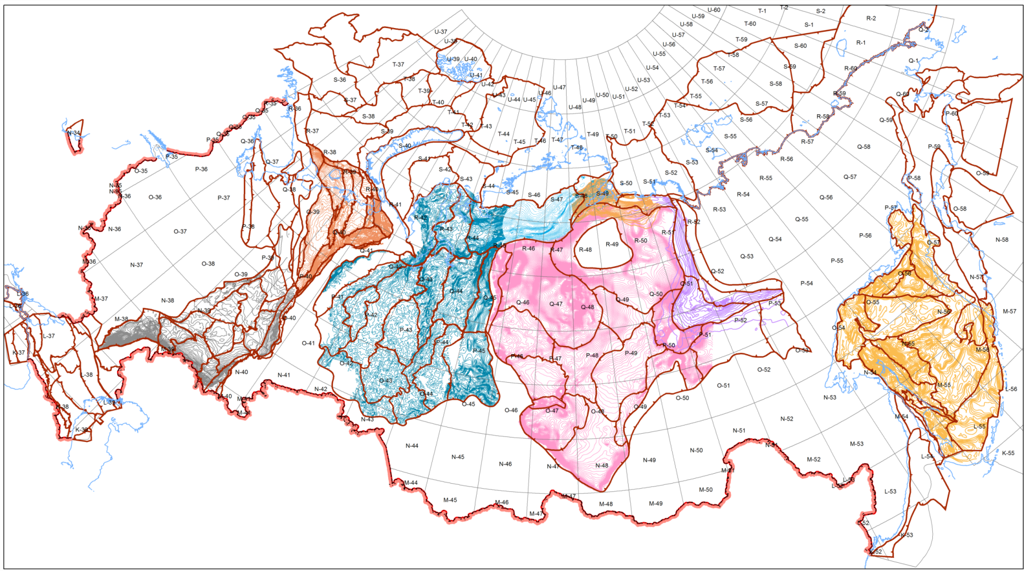
СТРУКТУРНЫЕ ПЛАНЫ ПО ОСНОВНЫМ ОГ
18
Notes:
Структурные карты, о которых уже упоминалось выше, также будут представлены на итоговой карте в виде изолиний. Для каждой провинции за основу взят свой опорный (отражающий) горизонт. На настоящий момент карты построены для большей части нефтегазоносных провинций и показаны на данном слайде. Цвет изолиний соответствует возрасту горизонтов.

Slide 19
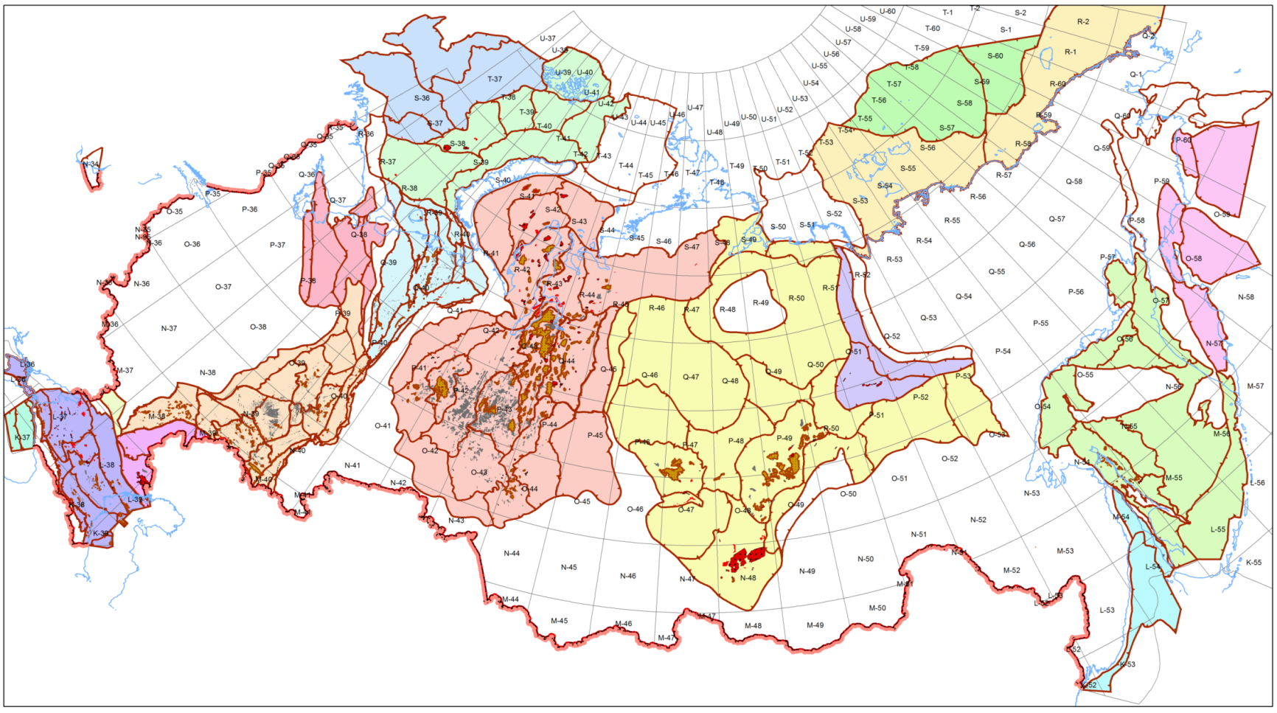
МЕСТОРОЖДЕНИЯ УВ
19
Notes:
Месторождения УВ приводятся по материалам «Росгеолфонда». Все месторождения представлены как площадные объекты с заливкой, отражающей их фазовый состав. В цифровом варианте карты также будет представлен точечный слой месторождений, содержащий информацию по их крупности.

Slide 20
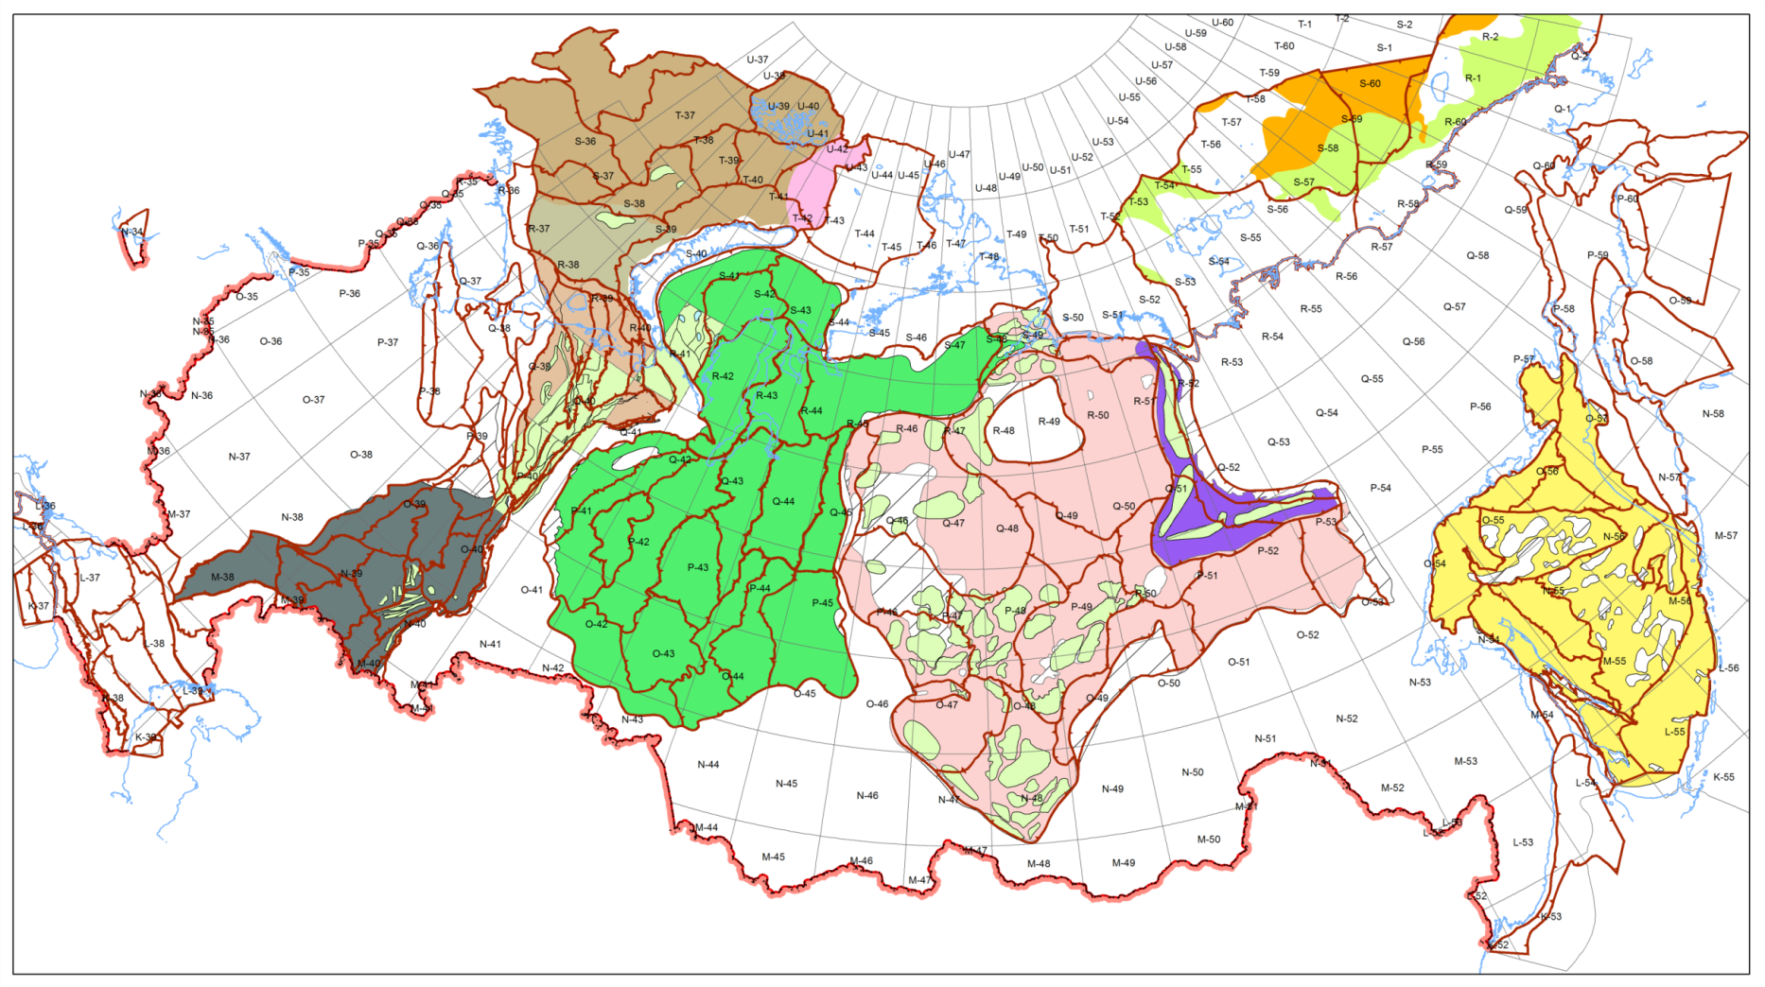
ЗОНЫ НЕФТЕГАЗОНАКОПЛЕНИЯ
20
Notes:
По материалам Госгеолкарты 1000/3 и другим источникам на карту будут вынесены зоны нефтегазонакопления с доказанной и прогнозной нефтегазоносностью

Slide 21
СОСТАВ КАРТЫ ПРОГНОЗА НА НЕФТЬ И ГАЗ
В зарамочном оформлении Карты будут представлены:
Карты распространения всех нефтегазоносных комплексов (по всем НГП),
Гистограммы распределения запасов и ресурсов по НГК,
Схема плотностей ресурсов УВ (по данным количественной оценки ВНИГНИ),
Схема тектонического районирования.
В электронном макете карты также будут содержаться слои, не отображаемые на печатном варианте карты:
Цифровой слой локальных объектов,
Слой скважин,
Слой нефтепроявлений,
Слой сейсмической изученности.
21
Notes:
В зарамочном оформлении печатного варианта карты будет содержаться дополнительная информация по нефтегазоносности.
Карты распространения всех нефтегазоносных комплексов (по всем НГП),
Гистограммы распределения запасов и ресурсов по НГК,
Схема плотностей ресурсов УВ (по данным количественной оценки ВНИГНИ),
Схема тектонического районирования.
В электронном макете карты также будут содержаться электронные слои, не отображаемые на печатном варианте карты:
Это локальные объекты, скважины, нефтепроявления, сейсмическая изученность.

Slide 22
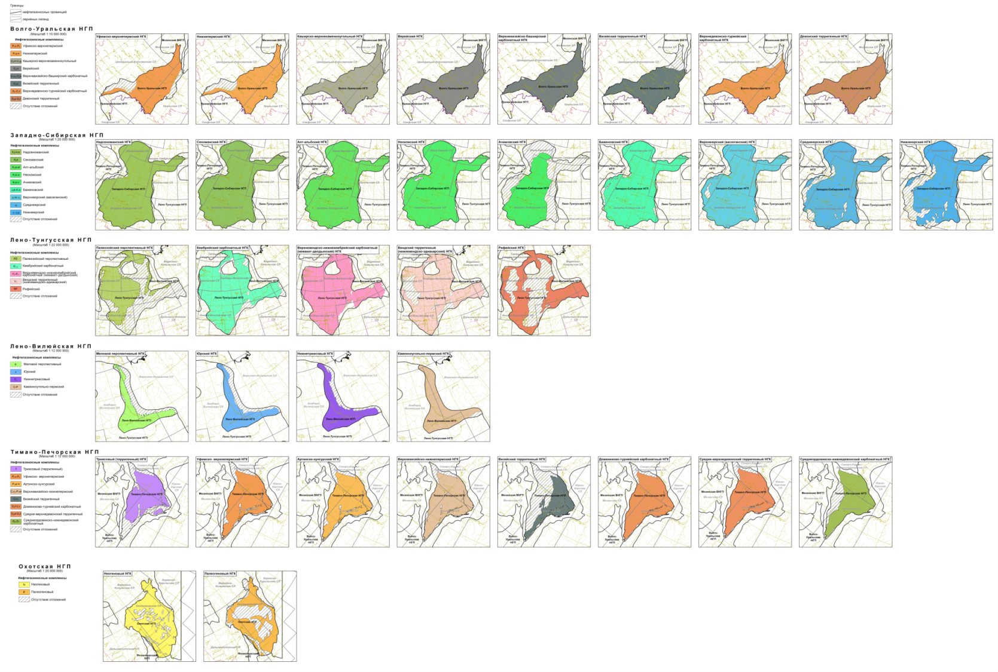
КАРТЫ РАСПРОСТРАНЕНИЯ ВСЕХ НЕФТЕГАЗОНОСНЫХ КОМПЛЕКСОВ
22
Notes:
Схемы распространения НГК для Волго-Уральской, Западно-Сибирской, Лено-Тунгусской, Лено-Вилюйской, Тимано-Печорской и Охотской нефтегазоносных провинций будут помещены в зарамочное оформление.
Набор этих схем в общем виде характеризует строение продуктивного разреза провинции. Как видно из рисунка, каждая НГП характеризуется своим набором НГК, количество и возраст которых уникальны.

Slide 23
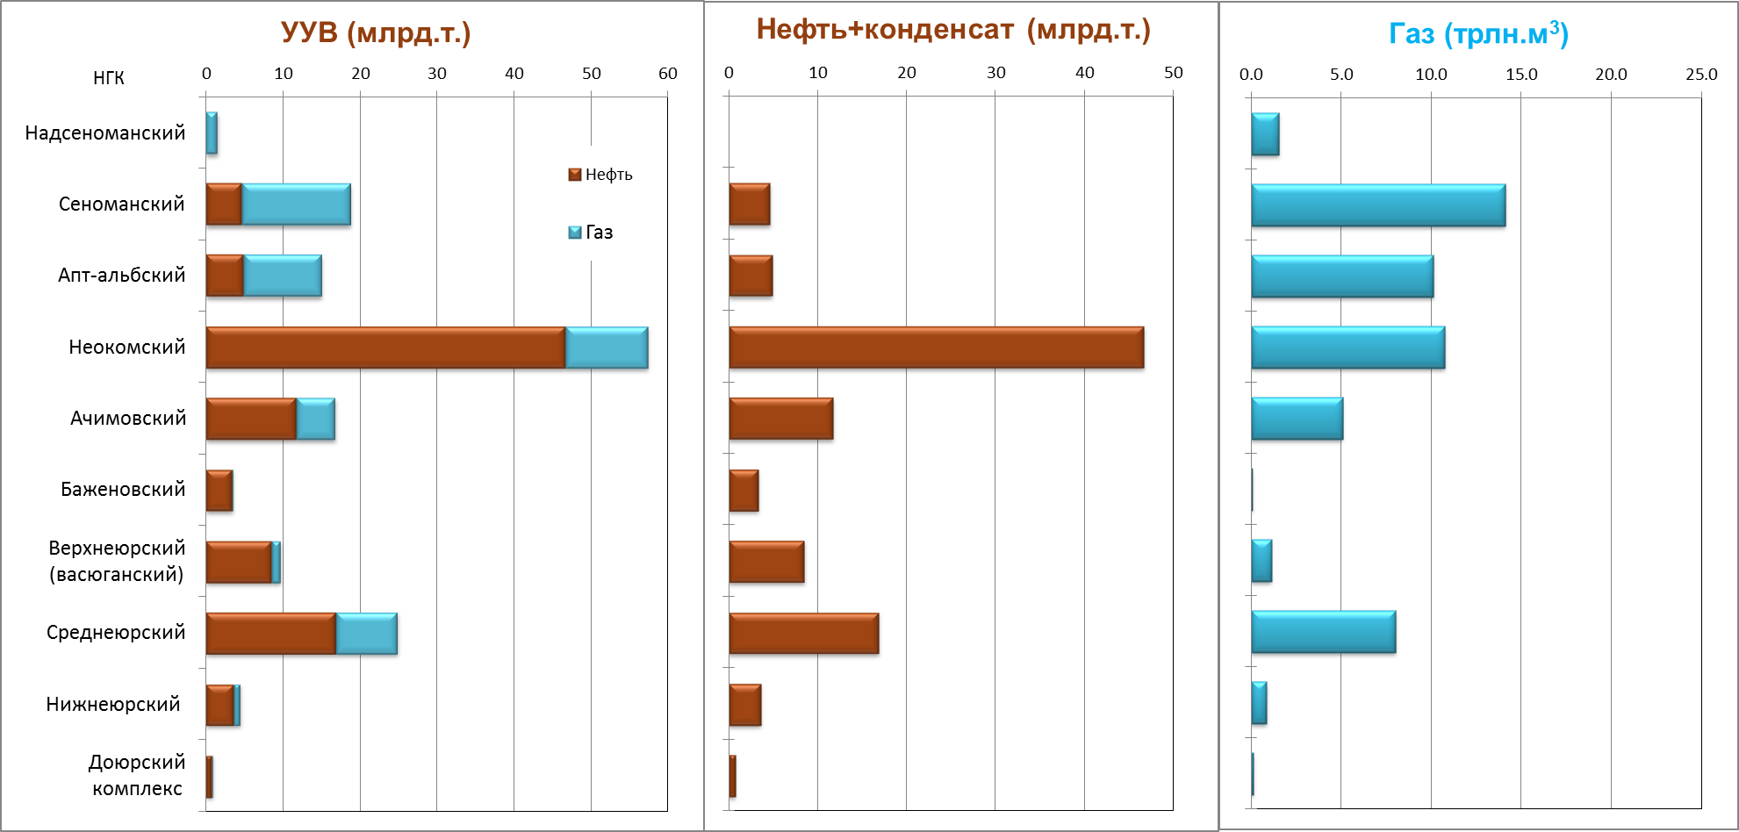
РАСПРЕДЕЛЕНИЕ ЗАПАСОВ УВ ПО НГК
Западно-Сибирская НГП
23
Notes:
Различие в нефтегазоносности представленных комплексов демонстрирует ряд диаграмм. На этом слайде показано распределение запасов углеводородов в НГК Западно-Сибирской провинции. Как видно из диаграмм, наибольшие запасы сосредоточены в «Неокомском» комплексе. Второе место по запасам нефти занимает среднеюрский НГК. Основные запасы газа сосредоточены в меловых НГК.

Slide 24
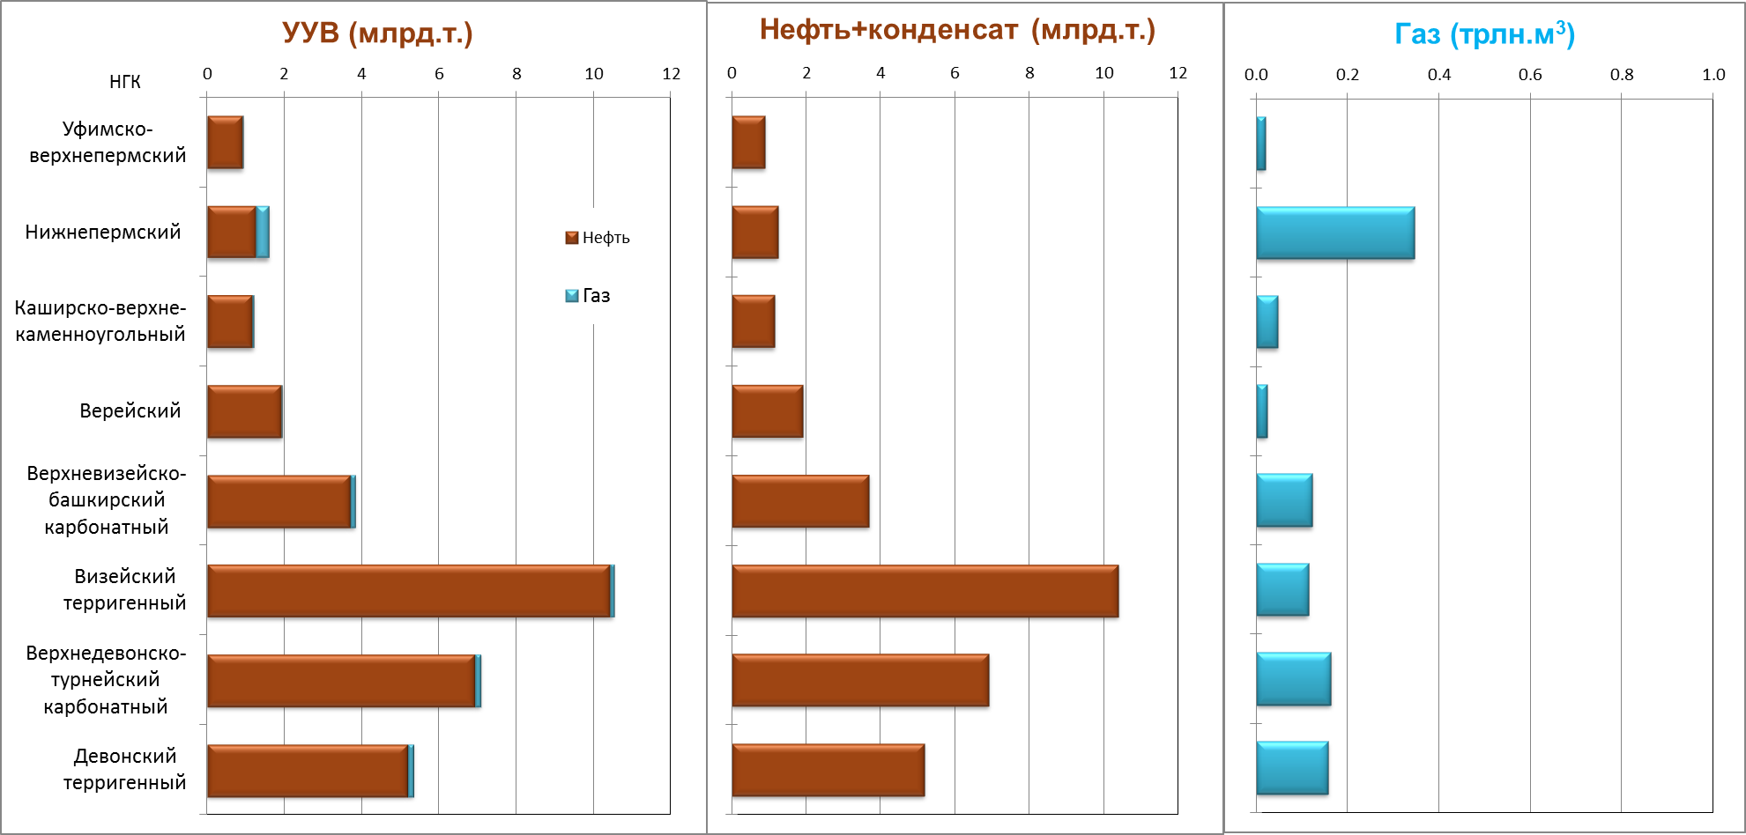
РАСПРЕДЕЛЕНИЕ ЗАПАСОВ УВ ПО НГК
Волго-Уральская НГП
24
Notes:
Совсем другой характер распределения нефтегазоносности наблюдается в разрезе Волго-Уральской провинции. На первой диаграмме хорошо видно, что в нефтегазоносных комплексах провинции содержится преимущественно нефть. Доля газа в составе запасов незначительна. Главная роль в структуре запасов принадлежит девонским и каменноугольным НГК.

Slide 25
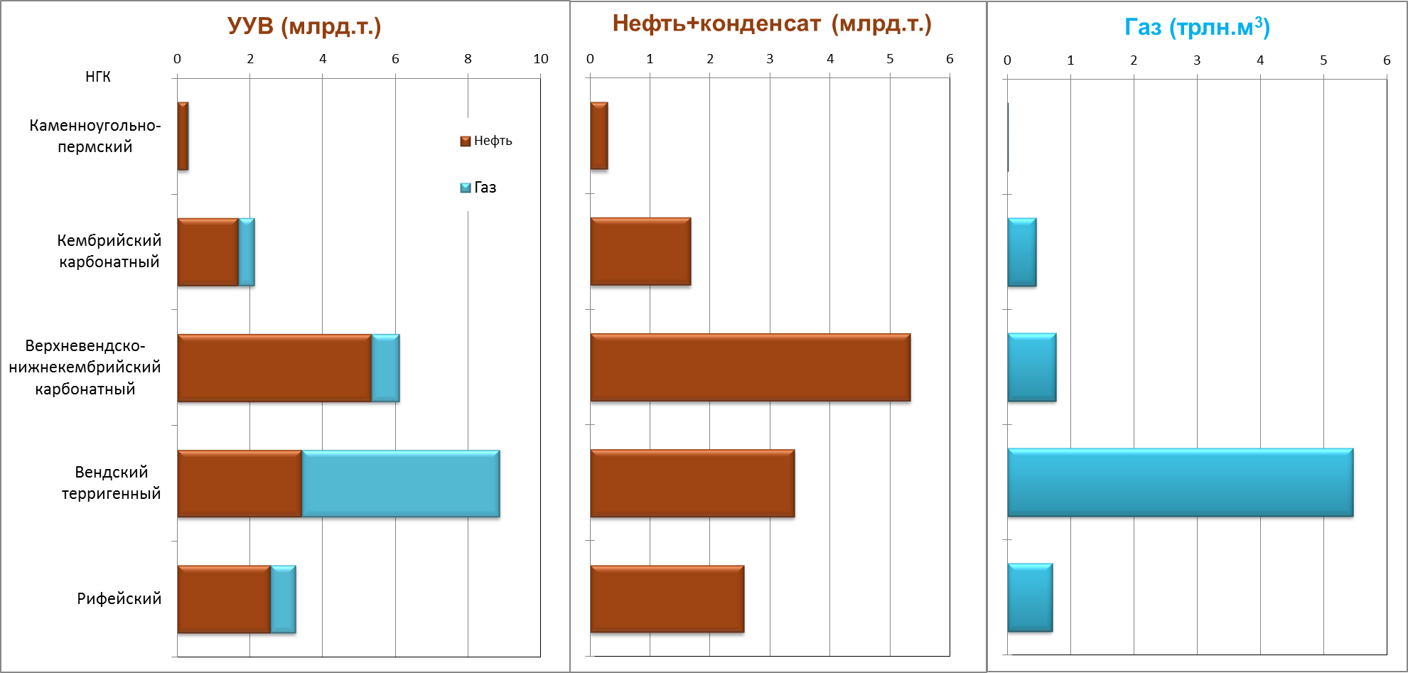
РАСПРЕДЕЛЕНИЕ ЗАПАСОВ УВ ПО НГК
Лено-Тунгусская НГП
25
Notes:
В Лено-Тунгусской провинции, выделенной на территории Сибирской платформы, крупные запасы выявлены в рифейских, вендских и кембрийских отложениях.

Slide 26
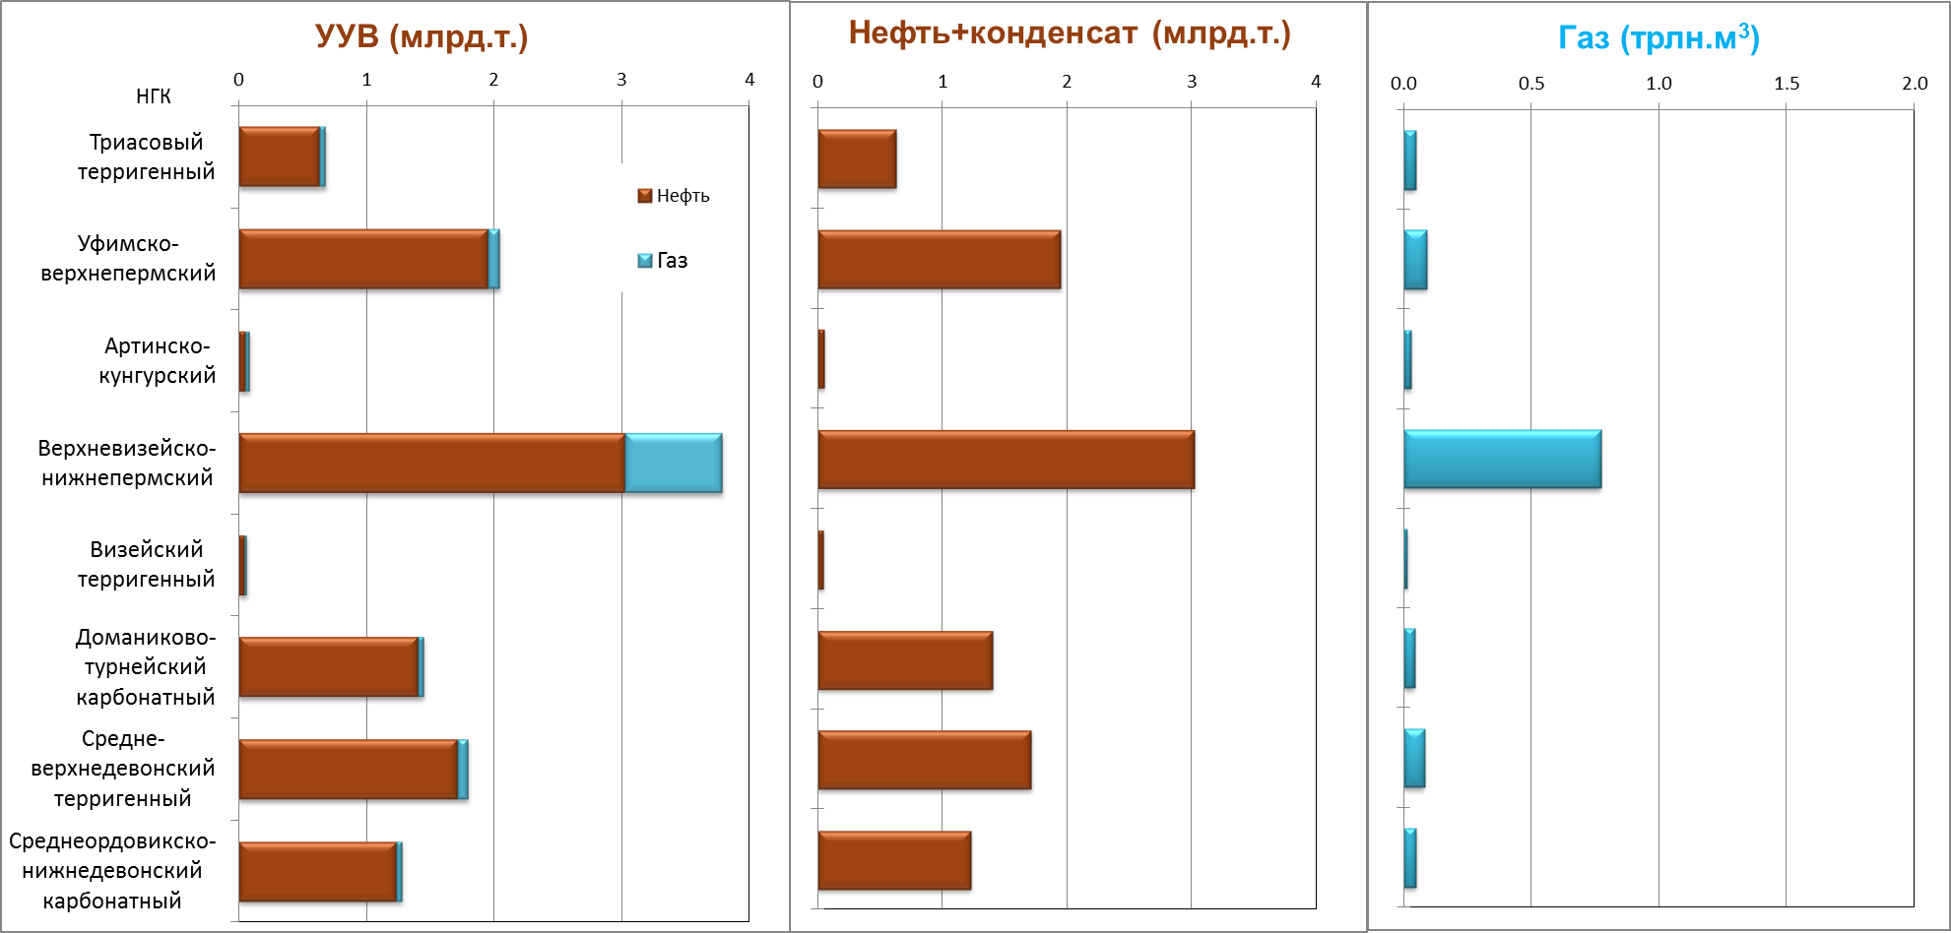
РАСПРЕДЕЛЕНИЕ ЗАПАСОВ УВ ПО НГК
Тимано-Печорская НГП
26
Notes:
Эта гистограмма иллюстрирует распределение запасов в разрезе Тимано-Печорской НГП. Здесь наибольшие запасы нефти концентрируются в верхневизейско-нижнепермском НГК.

Slide 27
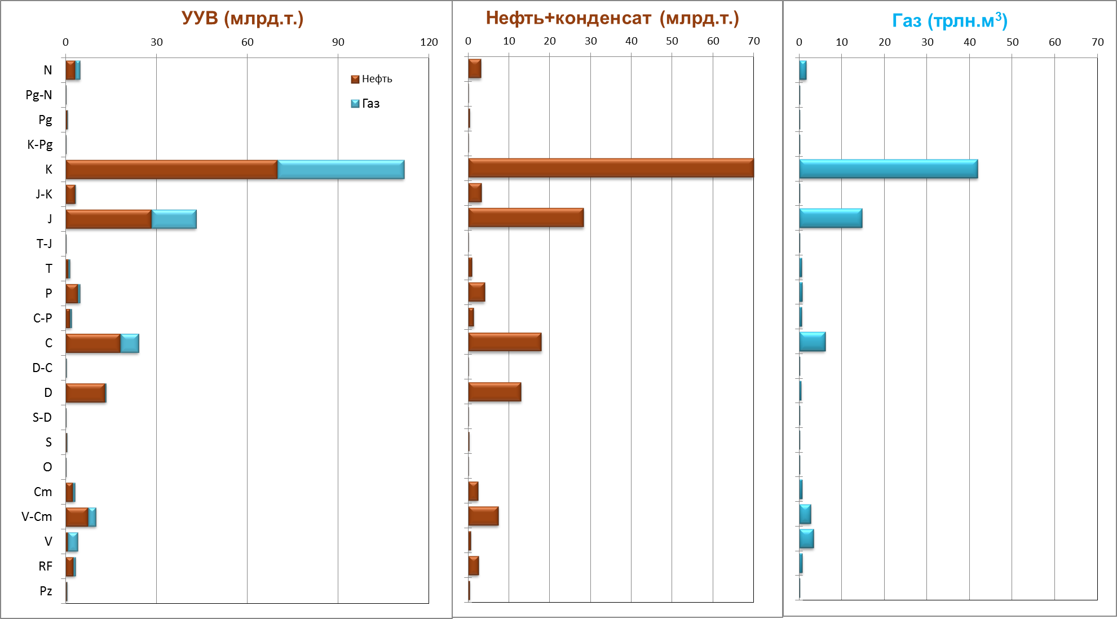
РАСПРЕДЕЛЕНИЕ ЗАПАСОВ УВ ПО СИСТЕМАМ
27
Notes:
В целом распределение запасов УВ по территории России с привязкой к общей стратиграфической шкале илюстрируется этими диаграммами. Наибольшие запасы нефти концентрируются в меловых отложениях. Значительные запасы нефти локализуются в юрских, каменноугольных и девонских отложениях Диаграммы, безусловно, отражают некоторые закономерности, которые еще требуют анализа и осмысления, что и будет сделано после выполнения работ по остальным нефтегазоносным территориям РФ в процессе создания Карты закономерностей размещения и прогноза на нефть и газ территории РФ и её шельфа.

Slide 28
СПАСИБО ЗА ВНИМАНИЕ!

